Slide 1
基隆市
106學年度國中生適性入學
宣導簡報
12 年
國 民
基本教育
基隆市政府教育處
十二年國民基本教育宣導團

Slide 2
簡報大綱
適性輔導
十二年國民基本教育
國中教育會考
基隆市106學年度公私立高級
中等學校優先免試入學方案
基北區106學年度適性入學方案
五專免試入學方案
綜合高中簡介
適性入學宣導資源網站介紹

Slide 3
適 性 輔 導
適 性 揚 才
基隆市政府教育處
十二年國民基本教育宣導團

Slide 4
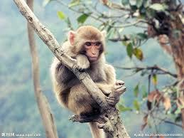
如何陪伴孩子進行適性選擇
適性選擇的重要性 - 森林運動會
有一天，森林裡的動物們，想要舉辦運動會，所以聚集在一起討論要比賽哪些項目─跳遠？游泳？跑步？爬樹？飛翔？……
從這個故事，您想到什麼？
每個人都有自己的專長，您知道自己(孩子)最擅長的是什麼嗎？

Slide 5
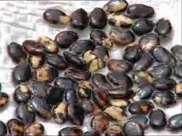
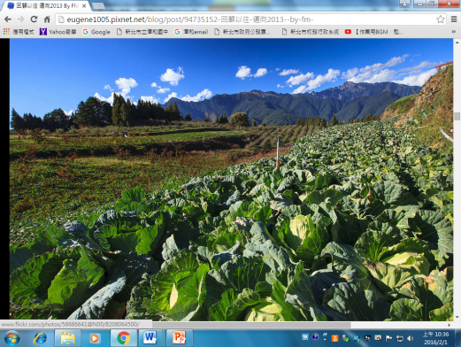
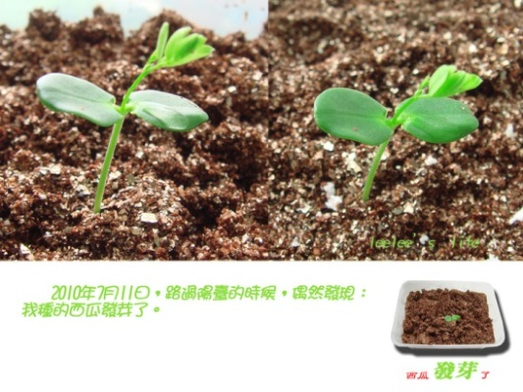
如何陪伴孩子進行適性選擇
適性選擇的重要性 - 種子，落在哪?
一顆種子落在高山的菜園裡，很努力的吸取養分，但…
他決定離開，在公園花圃落腳，奮力的想冒出頭，可是…
好心的麻雀帶著他離開傷心地，來到沙地中…
終於，種子冒出嫩芽，和身旁的同伴一起成長…

Slide 6
如何陪伴孩子進行適性選擇
在台灣
我們的孩子也能
樂於做自己
勇於追求自己的夢想

Slide 7
適性輔導起步走
❖您對孩子的瞭解有多少?
這些可能都跟孩子未來適性的生涯選擇有關
孩子表現最好的科目是哪一科?
孩子學習什麼事情最投入?
孩子平時或假日最常做什麼?
我最常和孩子一起做什麼?
孩子未來最想從事的工作?

Slide 8
適性輔導起步走
❖幫助孩子適性發展，
家長(老師)需要知道的事。
孩子的性向、興趣與能力如何發掘?
性向、興趣、能力與生涯抉擇的關係?
我們可以提供孩子哪些學習資源?
我們能提供哪些多元的試探機會?
孩子國中畢業以後可以有哪些選擇?
我瞭解社會變動的趨勢?

Slide 9
學校適性輔導作為
❖如何進行適性生涯規劃
個人特質的
澄清與了解
教育與職業
資料的提供
個人與環境關係的協調
教師及家長可以幫助孩子多元試探並瞭解自己的性向、興趣和能力，再參考學校老師的建議、收集相關資訊，並與孩子深入討論，較能規劃適合孩子的生涯進路。
資料來源：http://hope.nyc.gov.tw/career.php?mod=15&cid=1&id=33&ms=1

Slide 10
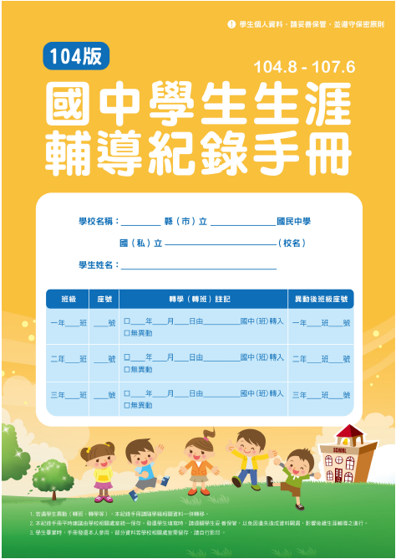
學校適性輔導作為
❖國中學生生涯輔導紀錄手冊
協助孩子適性選擇的最佳幫手。
可幫助學生澄清個人的性向、興趣、價值觀，瞭解家人的期待，及自己的學習表現（會考、學習成就、社團、幹部、獎懲、職業試探結果等）比較適合哪一類學校及科別，作為升學選校參考。

Slide 11
協助孩子適性選擇
❖孩子國中畢業前，如何協助孩子適性入學？
親師生共同完成「國中學生生涯輔導紀錄手冊」生涯發展規劃書
認識各就學區免試入學（含超額比序）
及特色招生
認識全國五專、
各就學區高級中等學校
教育部或各就學區志願選填試探系統

Slide 12
每個人都是天才。
但如果你用爬樹的能力來斷定一條魚，
魚一生都會相信自己很愚蠢。
~~愛因斯坦
每一個種子都有適合他的土地
放對位置 就是天才

Slide 13
十二年國民基本教育
簡 介
基隆市政府教育處
十二年國民基本教育宣導團

Slide 14
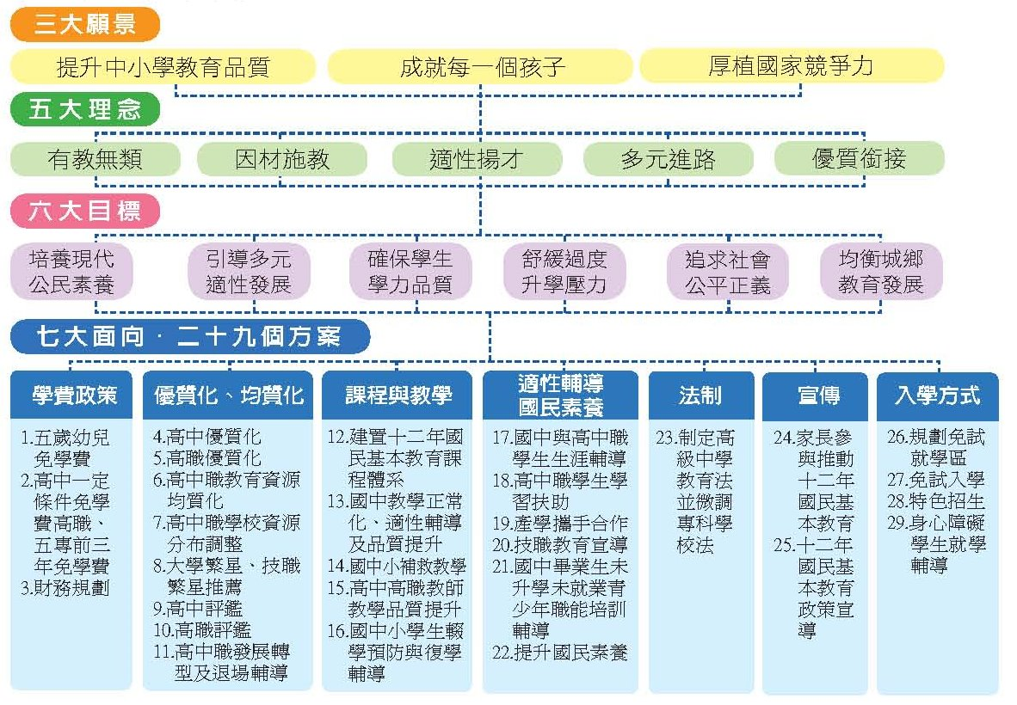
基 本 架 構

Slide 15
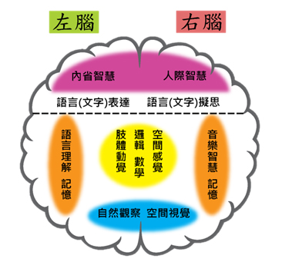
教育為何要多元與適性？
◆因為上天賦予每個人不同的性向與特質。
◆因為世界運轉需要各種不同角色與能力的人。

Slide 16
新世代的競爭力
學力
團隊合作
解決問題

Slide 17
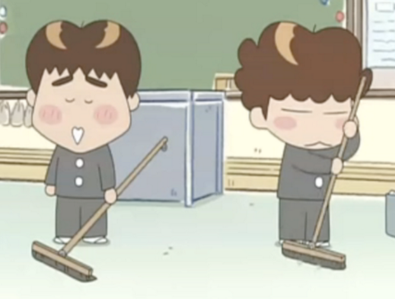
1.國民基本教育的12年
圖片：蒐集自網路

Slide 18
2.入學多元/免試或特招
適性入學
一次分發到 位
先免後特

Slide 19
3.管道暢通/進高中 or 選技職
Notes:
國中畢業後的升學進路 主要可以區分為「進高中」及 「選技職」兩種不同的進路， 可選擇的學校極為多元，包含高中、綜合高中、五專、高職、 進修學校及軍校等。
十二年國教尤其落實國中 適性輔導及鼓勵就近入學，希 望每位學生都能選擇一條符合 自己性向、能力和興趣的升學 進路。
1.進入職場後最快樂的事：做自己喜歡做的事(工作)，還有人付錢給你。
2.在學校讀書最快樂的事：讀自己喜歡讀的書(課業)，還有政府幫你出錢。

Slide 20
4.圓夢助學/一定條件免學費
學生就讀學制 （具有學籍） |  | 學校公私 立別 | 家庭年所得總額 （單位：新臺幣）
 |  |  | 148萬元以下 | 超過148萬元
專業群科及進修學校 |  | 公立 | 免納學費 | 免納學費
 |  | 私立
五專前三年 |  | 公立 | 免納學費 | 免納學費
 |  | 私立
綜合 高中 學程 | 一年級 | 公立 | 免納學費 | 免納學費
 |  | 私立
 | 專門學程 （二、三年級） | 公立 | 免納學費 | 免納學費
 |  | 私立
 | 學術學程 （二、三年級） | 公立 | 免納學費 | 無補助
 |  | 私立 |  | 定額補助
普通科 |  | 公立 | 免納學費 | 無補助
 |  | 私立 |  | 定額補助

Slide 21
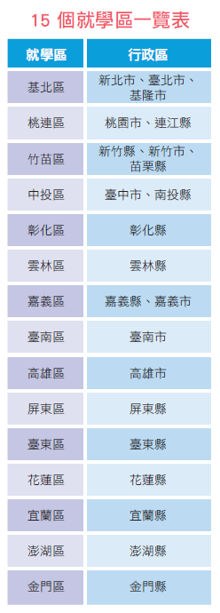
5.大學區制 / 孟母不必三遷
變更就學區
依據「高級中等教育法」，全國15個免試就學區為確保學生就學權益，跨區就讀須事先申請「變更就學區」，並在全國統一的時程規劃下辦理。
106年5月1 日- 5日：免試入學變更就學區申請

Slide 22
國中教育會考 簡 介

Slide 23
國中教育會考重要日程
日期 | 辦理事項
3月16 - 18日 | 報名
4月14日 | 寄發准考證
5月20 - 21日 | 考試
6月9日 | 寄發成績單並開放網路查詢

Slide 24
1. 106年國中教育會考主辦學校
全國試務會 | 台南一中
基隆考區 主委學校 | 國立基隆高中
☆試場：
基隆女中、基隆高中、基隆海事

Slide 25
2. 考試日期和時間
 | 106年5月20日（六） |  | 106年5月21日（日）
上 午 | 8:20-8:30 | 考試說明 | 考試說明
 | 8:30-9:40 | 社會 | 自然
 | 9:40-10:20 | 休息 | 休息
 | 10:20-10:30 | 考試說明 | 考試說明
 | 10:30-11:50 | 數學 | 10:30-11:30 | 英語(閱讀)
 |  |  | 11:30-12:00 | 休息
 |  |  | 12:00-12:05 | 考試說明
 |  |  | 12:05-12:30 | 英語(聽力)
下 午 | 13:40-13:50 | 考試說明 | 若英聽全部重播，結束時間為12:55。
 | 13:50-15:00 | 國文
 | 15:00-15:40 | 休息
 | 15:40-15:50 | 考試說明
 | 15:50-16:40 | 寫作測驗

Slide 26
3. 各考試科目之時間及題數
考試科目 |  | 時 間 | 題 數 | 結果呈現
國文 |  | 70分鐘 | 45～50題 | 1.分為「精熟」、「基礎」和「待加強」3等級 2.成績計算方式可詳見教育部國中教育會考網站：http://cap.ntnu.edu.tw/ 3.命題依據：國民中小學九年一貫課程綱要
英語 | 閱讀 | 60分鐘 | 閱讀40～45題 (占總成績80%)
 | 聽力 | 25分鐘 | 20～30題 (占總成績20%)
數學 |  | 80分鐘 | 27～33題 選擇題25～30題(占總成績85%) 非選擇題2～3題(占總成績15%)
社會 |  | 70分鐘 | 60～70題
自然 |  | 70分鐘 | 50～60題
寫作測驗 |  | 50分鐘 | 1題 | 分為1至6級分
Notes:
1.英語聽力
2.數學非選擇題

Slide 27
4. 國中教育會考等級及標示
難易適中
每科平均通過率 50%~55%
國文、英語、數學、社會、自然
A 精熟10%~20%
寫作測驗
基礎(含以上)/ 待加強
英語聽力
1-6級分
B 基礎 45%~60%
C 待加強20%~35%
英語閱讀
精熟/基礎/待加強

Slide 28
5. 成績 - 三等級 四標示
國、英、數、社、自
A 精熟10%~20%
A++ (前25%)
A+ (26%~ 50%)
B 基礎 45%~60%
C 待加強20%~35%
B++ (前 25%)
A (50%~)
B+ (26%~ 50%)
B (50% ~)
Notes:
可以提醒「今年的標示很重要」
28

Slide 29
6. 成績 - 寫作測驗
基礎
1級分
5級分
6級分
3級分
2級分
4級分
精 熟
待加強
Notes:
可以提醒「今年的標示很重要」
29

Slide 30
基隆市106學年度 公 私 立 高 級 中 等 學 校 優先免試入學方案

Slide 31
辦理時機
後
基隆市優先免試入學
基北區
免試入學
先

Slide 32
招生學校
市立
安樂
國立
基中
基海
私立
培德
二信
聖心
基商
暖暖
中山
基女
光隆
八斗

Slide 33
招生對象
【基隆市】
公私立國民中學應屆畢(結)業生

Slide 34
招生科班及名額
國立基隆女中 | 普通科 | 280
國立基隆高中 | 普通科 | 200
市立中山高中 | 普通科 | 36
市立安樂高中 | 普通科 | 36
市立暖暖高中 | 普通科 | 64
市立八斗高中 | 普通科 | 24

Slide 35
招生科班及名額
國立基隆海事 | 資訊科 | 46
 | 觀光事業科 | 19
 | 食品科 | 46
 | 漁業科 | 23
 | 輪機科 | 19
 | 水產養殖科 | 19
 | 航海科 | 14
 | 航運管理科 | 69
 | 合計 | 255

Slide 36
招生科班及名額
國立基隆商工 | 綜合高中 | 61
 | 資訊科 | 14
 | 電機科 | 29
 | 航空電子科 | 14
 | 商業經營科 | 29
 | 國際貿易科 | 29
 | 會計事務科 | 29
 | 資料處理科 | 14
 | 廣告設計科 | 18
 | 合計 | 237

Slide 37
招生科班及名額
私立二信高中 | 普通科 | 94
 | 機械科 | 29
 | 電機科 | 43
 | 商業經營科 | 29
 | 資料處理科 | 29
 | 廣告設計科 | 43
 | 應用外語科(英文組) | 43
 | 應用外語科(日文組) | 14
 | 合計 | 324

Slide 38
招生科班及名額
輔大聖心高中 | 普通科 | 14
 | 汽車科 | 14
 | 資訊科 | 14
 | 餐飲管理科 | 43
 | 合計 | 85

Slide 39
招生科班及名額
私立光隆家商 | 商業經營科 | 29
 | 資料處理科 | 29
 | 觀光事業科 | 58
 | 應用外語科(日文組) | 29
 | 多媒體設計科 | 29
 | 幼兒保育科 | 57
 | 美容科 | 57
 | 室內設計科 | 57
 | 時尚造型科 | 29
 | 合計 | 374

Slide 40
招生科班及名額
私立培德工家 | 汽車科 | 28
 | 餐飲管理科 | 86
 | 幼兒保育科 | 28
 | 美容科 | 28
 | 烘焙科 | 28
 | 表演藝術科 | 20
 | 合計 | 218

Slide 41
辦理流程
基隆市國中應屆畢(結)業生
國中端校內
志願選填報名
(5/30 – 6/9)
全額錄取超額比序
公告優先免試入學各校(科)正取、備 取名單(6/15)
正(備)取學生至各招生學校現場報到(6/16)
國中端至招生學校集體報名(6/13)
聲明放棄錄取(6/16)
未錄取
名額回流
基北區免試入學

Slide 42
報名作業
☆一律由學生所就讀國中學校代為辦理集體報名。
☆國中學生依其志願，選擇本市公私立高級中等學校報名。只能選填 1 校報名。如報名的學校招生科別 為2 科(含)以上，也只能選填 1 科報名。

Slide 43
錄取規準
報名人數未超過招生名額時
全額錄取
報名人數超過招生名額時
進行超額比序

Slide 44
超額比序
多元學習36分
(均衡學習21分、 服務學習15分)
會考
36分
單一
志願序
36分
與基北區相同，採
【7級總積分108方案】

Slide 45
比序項目
類別 | 項目 | 上限 | 積分換算 |  |  |  |  |  |  |  |  |  |  | 說明
志願序 |  | 36分 | 採單一志願選填，以36分計分。
多元 學習 表現 | 均衡 學習 | 21分 | 7分 符合1個領域 |  |  |  |  | 0分 未符合 |  |  |  |  |  | 健體、藝文、綜合三領域前五學期平均成績及格者。
 | 服務 學習 | 15分 | 5分 每學期服務滿6小時以上 |  |  |  |  |  |  |  |  |  |  | 1.由國中學校認證。 2.採計期間至105學年度上學期止。
國中 教育會考 |  | 36分 | A++ | A+ | A | B++ |  |  | B+ |  | B |  | C | 國數英社自五科， 每科最高7分，寫作測驗最高1分。
 |  |  | 7 | 6 | 5 | 4 |  |  | 3 |  | 2 |  | 1
 |  |  | 6級 | 5級 | 4級 |  | 3級 |  |  | 2級 |  | 1級
 |  |  | 1 | 0.8 | 0.6 |  | 0.4 |  |  | 0.2 |  | 0.1
總積分 |  | 108分

Slide 46
比序順次
優先免試入學 總 積 分
多元學習表現 積 分
國中教育會考 積 分
國文科換算積 分
自然科換算積 分
社會科換算積 分
英語科換算積 分
數學科換算積 分
調整後仍超額時報教育主管機關核可後增額錄取或為其他適當之處理
寫作測驗換算積 分
同分超額時
於核定名額5%內
移列調整

Slide 47
優先免試入學理念
就近入學 擇你所適
多元學習 適性發展

Slide 48
106學年度基北區 適性入學方案
堅持12年國教基本精神
維持105學年度之作法
多元入學照顧各類學生
引導學校多元特色發展
大幅縮短時程一次到位

Slide 49
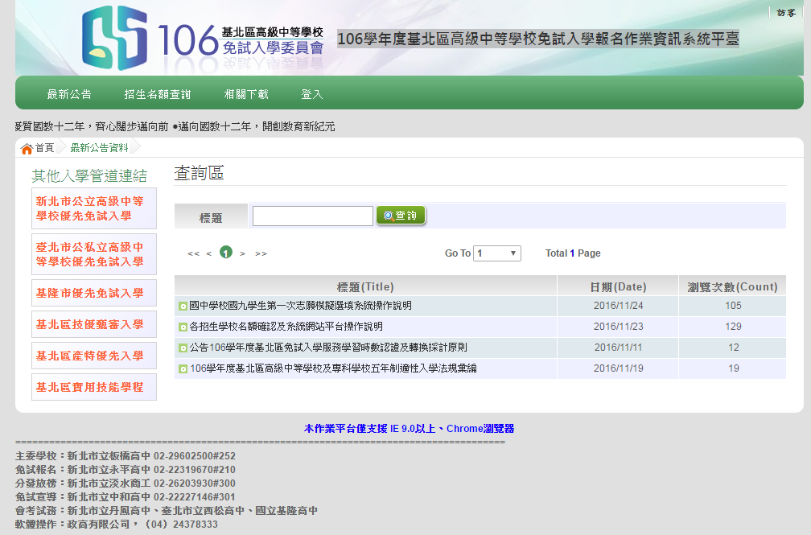
106學年度基北區免試入學資訊平臺

Slide 50
主辦城市及學校
新北市教育局
02-29603456分機2663、2664、2659
主委學校：新北市立板橋高中
02-29602500#252 免試報名：新北市立永平高中
02-22319670#210 分發放榜：新北市立淡水商工
02-26203930#300
基隆市服務熱線 - 基隆市政府教育處02-24301505分機102

Slide 51
入學管道(1/2)
免 試 入 學 | ◎各校直升入學
 | ◎各市優先免試入學
 | ◎基北區免試入學
 | ◎技優甄審入學
 | ◎產業特殊需求類科
 | ◎實用技能班
 | ◎職業學校獨立招生
特 色 招 生 | 甄 選 入 學 | ◎藝才班
 |  | ◎體育班
 |  | ◎科學班
 |  | ◎專業群科
 | 考試分發入學
Notes:
技優甄審 ：技藝技能優良學生甄審入學

Slide 52
入學管道(2/2)
其 他 | ◎建教合作班
 | ◎重點運動項目
 | ◎未受政府補助私校獨立招生
身心障礙適性輔導安置
Notes:
技優甄審 ：技藝技能優良學生甄審入學

Slide 53
基北區高級中等學校免試入學

Slide 54
1. 辦理方式
國中生申請、選填志願
申請人數 未超過招生名額 →全額錄取每人限錄取1所
申請人數
超過招生名額
依總積分錄取 →錄取名額內 均不比序
最低錄取總積分相同 →進行超額比序
54
Notes:
有動畫，由上而下講述！
54

Slide 55
2. 超額比序的規劃
採「7級總積分108方案」
志願序最高積分：36分。
教育會考最高積分：將每科原本的三等級四標示，直接轉換成七級積分，5科滿級分共共35分，寫作測驗轉化成1分，合計36分。
多元學習表現最高積分：36分。
105學年度使用本方案順利分發，符合家長對公平性的期待。
Notes:
55

Slide 56
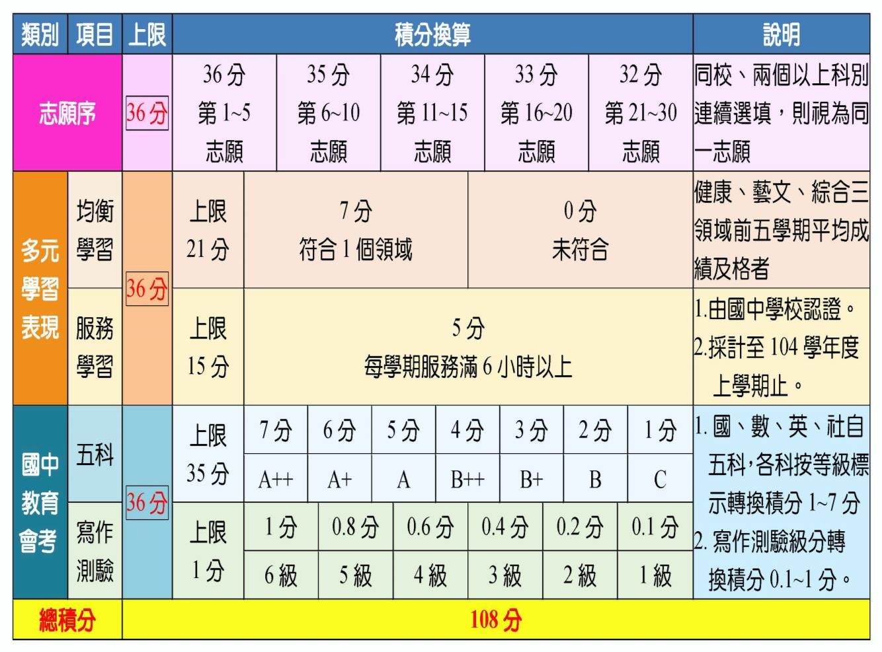
3. 超額比序項目積分對照表
105
Notes:
56

Slide 57
超額比序及分發作業範例 (1)
總積分(108)
志願序(36)+多元學習表現(36)+教育會考(36)
比序開始
多元學習表現
積分(36)
均衡學習(21)+服務學習(15)
國文(7)+數學(7)+英語(7)
+社會(7)+自然(7) +寫作(1)
會考總積分(36)
A++ | A+ | A |  | B++ |  | B+ |  | B |  | C
7 | 6 | 5 |  | 4 |  | 3 |  | 2 |  | 1
6級 | 5級 |  | 4級 |  | 3級 |  | 2級 |  | 1級
1分 | 0.8分 |  | 0.6分 |  | 0.4分 |  | 0.2分 |  | 0.1分
Notes:
57

Slide 58
超額比序及分發作業範例（2)
志願積分採計說明
36分 | 第1至第5志願
35分 | 第6至第10志願
34分 | 第11至第15志願
33分 | 第16至第20志願
32分 | 第21至第30志願
志願序積分
各科會考標示
國文
數學
英語
社會
自然
寫作
增額人數5%內直接增額錄取
增額人數高於5%時，依選填志願順序錄取
6
Notes:
58

Slide 59
免試入學超額比序案例說明
 | 總 積 分 (1) | 多元學習 表現(2) |  | 會 考 總 積 分 (3) | 志 願 序積分 (4) | 會考各科等第標示(5)
 |  | 均衡 學習 | 服務 學習 |  |  | 國 | 數 | 英 | 社 | 自 | 寫 作 測 驗
甲生 | 91.8 | 21 | 15 | 19.8 | 36 | A+ 6 | A++ 7 | C 1 | B+ 3 | B 2 | 5
乙生 | 91.8 | 21 | 15 | 19.8 | 36 | A+ 6 | A+ 6 | B 2 | B 2 | B+ 3 | 5
若甲生、乙生第1志願為同一所高中
依第五比序(各科會考標示)，甲生勝出(數學A++)。

Slide 60
4. 個人序位區間查詢
查詢時間：
106年6月22日(四)中午12時～105年6月29日(四)中午12時止
查詢網站：基北區免試入學委員會網站
（http://ttk.entry.edu.tw/）
查詢對象：參加基北區免試入學學生
查詢方式：以帳號、密碼登入查詢

Slide 61
5. 志願模擬選填
網址：http://ttk.entry.edu.tw/
106學年度預計辦理2次免試入學志願模擬選填

Slide 62
基北區特色招生- 甄選入學管道
科 學 班
藝術才能班
體 育 班

Slide 63
科 學 班

Slide 64
1. 106學年度辦理學校
區域別 | 招生學校 | 合作辦理大學 | 招生人數
北 區 | 臺北市立建國高中 | 國立臺灣大學 | 30
 | 國立臺灣師大附中 | 國立臺灣師範大學 國立陽明大學 | 30
 | 國立武陵高中 | 國立中央大學 | 30
 | 國立新竹實中 | 國立清華大學 | 25
中 區 | 國立臺中一中 | 國立交通大學 | 30
 | 國立彰化高中 | 國立中興大學 | 30
南 區 | 國立嘉義高中 | 國立嘉義大學 國立中正大學 | 30
 | 國立臺南一中 | 國立成功大學 | 30
 | 高雄市立高雄高中 | 國立中山大學 | 30
64

Slide 65
2. 招生對象
☆招生對象：
★國民中學應屆畢業學生
★高級中學國中部應屆畢業學生
★符合「特殊教育學生調整入學年齡及修業年限實施辦法」的國中學生

Slide 66
3. 招生名額
☆招收人數：30名為限。
※各校實際招生名額與招生性別以各校經核定後公告之簡章為準
※科學班採各校單獨招生，同時考試。

Slide 67
4. 報考資格(1/2)
★學業成就有下列情形之一者：
國中學業總成績排名居全校同一年級前百分之二十以內(依各校招生簡章規定) 。
數學或自然領域成績在全校前百分之十以內。
就讀於國中數理資優資源班者，或通過教育主管機關數理資優鑑定並持有證明者。
獲選進入「國際國中生科學奧林匹亞競賽」、「國際數理奧林匹亞競賽」國家代表隊決選研習營。
參加國際科學展覽獲獎或獲選正選代表者。
曾獲教育部主辦之有關數理科目之全國競賽（例如全國科學展覽）前三名或佳作。

Slide 68
4. 報考資格(2/2)
學生必須經由學校參酌學生就學期間的學業成就推薦，而且通過心理素質評估之後，始得報考科學班；每校推薦總人數，以應屆畢業生總人數百分之二十為限。

Slide 69
5. 錄取方式(2/2)
(一)直接錄取：
1.審查標準：
符合下列任一項條件者，以審查方式錄取。
(1)獲「國際數理奧林匹亞競賽」個人銅牌獎以上者。
(2)獲「國際國中生科學奧林匹亞競賽」個人銅牌獎以上者。
(3)參加「國際數理奧林匹亞競賽」獲獎或選訓決賽完成結訓，並獲保送高中資格者。
(4)參加「國際科學展覽」獲獎或獲選「國際科學展覽」正選代表，並獲保送高中資格者。
2.審查方式：
錄取名額最多5名為原則，若超過5名依上述順序遞推錄取。
(二)甄選錄取：科學能力檢定和實驗實作。

Slide 70
藝術才能班

Slide 71
藝術才能班
分為音樂班、美術班、舞蹈班、戲劇班等四類。
藝術才能班甄選入學以聯合辦理為原則。國中非藝術才能班學生亦可報考，且不受免試就學區之限制，但僅能向一區（校）報名術科測驗及申請分發。

Slide 72
藝術才能班 - 招生作業
招生作業
術科
測驗
術科測驗
分發作業
國中
教育會考
分發
作業
Notes:
招生作業分術科測驗及分發作業二階段辦理。

Slide 73
藝術才能班 - 術科測驗科目
音樂類
視唱10%
副修20%
聽寫10%
主修50%
樂理
基礎和聲10%
以各區簡章公告為準

Slide 74
藝術才能班 - 術科測驗科目
美術類
素描
水墨
水彩
書法
以各區簡章公告為準

Slide 75
藝術才能班 - 術科測驗科目
舞蹈類
芭蕾
中國舞
現代舞
即興
與創作
以各區簡章公告為準

Slide 76
藝術才能班 - 術科測驗科目
專長
表演
口語
表達
戲劇類
以簡章公告為準

Slide 77
藝術才能班 - 分發作業
以術科測驗分數，現場撕榜作業，並得以國民中學教育會考成績為入學門檻。

Slide 78
體 育 班

Slide 79
體育班 - 入學管道
參加高級中等學校體育班甄選入學的學生不受免試就學區限制，學生得跨區報名。

Slide 80
體育班 - 錄取條件
以術科測驗分數作為入學依據。術科測驗內容包括基礎體能、專項技術及運動成就表現等。

Slide 81
基隆市高中職體育班
國立基隆女子高級中學
國立基隆高級中學
國立基隆商工職業學校
基隆市立中山高級中學
基隆市立安樂高級中學
基隆市立八斗高級中學

Slide 82
特色招生- 考試分發入學管道
國立 政大附中 | 英 語 國際特色班
國立 師大附中 | 資訊科學 特色專班

Slide 83
106學年度基北區辦理學校
編號 | 辦理學校 | 招生班別 | 招生班數 | 招生名額
1 | 國立 政大附中 | 英 語 國際特色班 | 1 | 40
學科測驗科目 |  | 英文(閱讀、聽力)
2 | 國立 師大附中 | 資訊科學 特色專班 | 1 | 40
學科測驗科目 |  | 數學(選擇)、資訊(選擇)

Slide 84
考試科目時間規劃表
106 年 6 月 11 日(星期六) ※以公告簡章為準
上 午
預備 | 第一節 | 預備 | 第二節
8:30 | 8：40～9：40 | 10:30 | 10：40～12：20
 |  | 英語文 (閱讀測驗60分鐘+聽力試卷預備 與說明10分鐘+英聽30分鐘)
8:30 | 8：40～9：40 | 10:30 | 10：40～12：00
數學 (選擇題 60 分鐘) |  | 資訊 (選擇題 60-80 分鐘)

Slide 85
適合職業傾向學生的 入學管道
85

Slide 86
適合職業傾向學生的入學管道
免試入學
技優甄審入學
特色招生
甄選入學
專業群科(職業類科 )
其 他
建教合作班
產業特殊需求類科
實用技能班

Slide 87
一、 技 優 甄 審 入 學
技藝技能優良學生【技優生】
甄審入學
高級中等學校專業群科

Slide 88
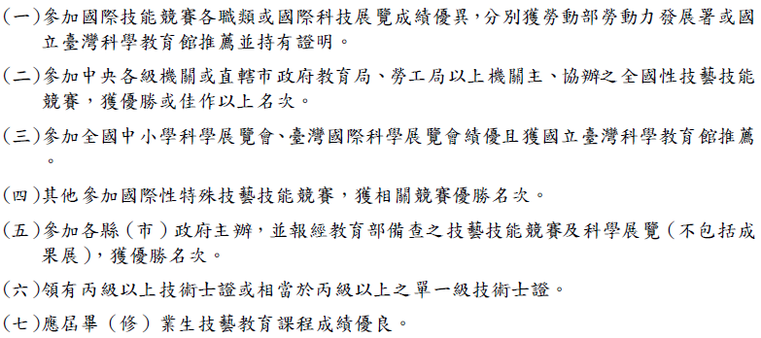
技優甄審入學 -報名資格與條件
一、符合下列情形之一者

Slide 89
技優甄審入學 - 報名資格與條件
二、以技藝技能優良身分入學者，以就讀高級中等學校相關專業群科(職業類科)為限。
三、學生限報名一所職業學校或高中附設專業群科(職業類科)，並依對應擇一職群報名及選填志願。

Slide 90
技優甄審入學 - 錄取方式
報名
報名人數超過
擇 優
錄 取
人數未超 過
全 額
錄 取
增 額
錄 取
進 行
比 序

Slide 91
技優甄審入學 -超額比序順次
(一)第一順次：依積分(技藝技能得分)高低進行比序。
(二)第二順次：依學生選填該校該類科之志願序。
(三)第三順次：依技藝技能得分核算基準採計項目之項次，由項次1至項次8比序。
(四)第四順次：依項次內之得獎名次比序。
(五)第五順次：以有參加技藝教育課程之學生優先錄取；若均為技藝教育課程之學生，則依報名相關職業群科之技藝教育課程成績PR值高低比序。

Slide 92
二、產業特殊需求類科
何謂產業特殊需求類科(以下簡稱產特)：
產特係指傳統、重要、基礎，具有急迫需求的行職
業，或產業人力傳承困難，或學生就業意願較低或
設備投資成本高的類科
產特就學優待：
對學生之補助：
在校期間3年免學費及雜費(免申請、無門檻)
對學校之補助：
業務費、課業輔導費、實習實驗費、設備費
低收入戶子女優先入學

Slide 93
產業特殊需求類科 - 報名資格
須同時符合學歷條件之一和特別條件之一
學歷條件
國中或同等學歷
丙級技術士證或相當於丙級以上技術士證
特別條件
低收入戶子女
中低收入戶子女
失業勞工子女
特殊境遇家庭子女
育幼院童
農漁民子女
軍公教遺族
身心障礙人士子女
原住民

Slide 94
三、實用技能學程(1/3)
承辦學校：松山工農
以學生為中心、學校為本位的教育，注重
學生多元性向與適性發展教育環境。
課程設計是延續國中技藝教育課程，為具
有技藝傾向、就業意願和想學習一技之長
的學生所設計的學習環境。
採分區分發方式。曾選習國中技藝教育學
生優先分發，未曾選習國中技藝教育學生
次之。

Slide 95
三、實用技能學程(2/3)
全國分區同時辦理輔導分發入學
學生可任選一區報名(限一區)，採志願序分發
不採計在校或國中教育會考成績
修習國中技藝教育課程之國中畢業生優先錄取
優點特色
培養學生職場就業技能為主
適合有興趣學習技藝，就業意願高且想學習 一技之長的學生
日間上課／夜間上課

Slide 96
三、實用技能學程(3/3)
重要招生日程
報名日期：106年5月24-25日
放榜：106年6月13日
報到：106年6月14日
報到後聲明放棄錄取資格、遞補截止日6月16日
未在規定日程內放棄不得報名參加下一個入學管道

Slide 97
四、專業群科(職業類科)
1.具職業或技能傾向發展潛質的學生。 2.依據自己的興趣性向，且不受到國民中學學籍所在地就學區的限制，每一學生限擇一校(群、科、班)報名。 3.學校得參採國中教育會考成績為錄取門檻，並以術科測驗成績為錄取依據。

Slide 98
五、建教合作班
輪調式建教合作：學校與企業合作
一方面在校修習課程：三個月在學校
一方面到企業實習訓練：三個月在事業單位
階梯式建教合作：學校與企業合作
一方面在校修習課程：高一、高二在學校
一方面到企業實習訓練：高三在事業單位

Slide 99
建教合作班 - 招生對象
不受免試就學區規定之限制，各公私立國中生經家長同意。(包括高級中學附設國中部及完全中學國中部)且取得畢業資格或具同等學力者皆可報名。

Slide 100
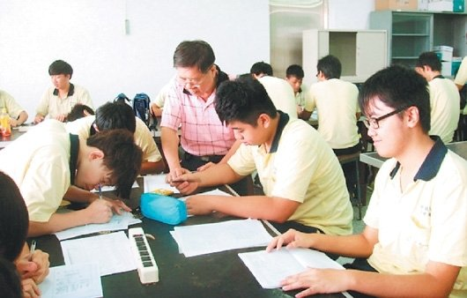
建教合作班 - 優點特色
優點特色
學習專業實用技能
實習訓練期間有生活津貼
享有免學費補助

Slide 101
五專免試入學
基隆市政府教育處
十二年國民基本教育宣導團
101

Slide 102
五專免試入學
(一)五專招生學校得訂定比序項目，以積分方式為分發依據。
(二)參加免試入學學生得同時報名北、中、南各一所五專招生學校，惟僅能擇其中一所學校參加現場登記分發報到。
(三)學生登記人數未超過核定各科之招生名額時，全額錄取；若超過時，即依據比序項目進行比序，積分高者優先取得分發資格。
(四)如學生積分完全相同並經同分比序順序後仍同分，且名額不足分配時，不予抽籤，逕報主管機關核准，增加名額。
Notes:
102

Slide 103
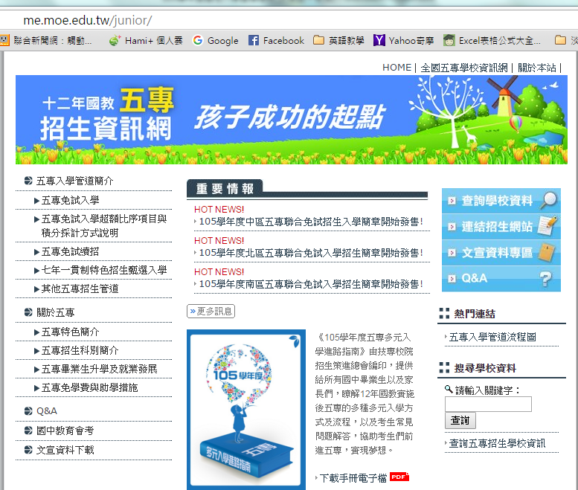
五專招生資訊網

Slide 104
106學年度五專免試入學超額比序
服務學習時數與基北區認定不同，此為每學期滿8小時為1分，上限7分。

Slide 105
綜合高中 - 簡介 。
高中
？
還不知如何選擇時
五專
？
基隆市政府教育處
十二年國民基本教育宣導團
高職
？

Slide 106
高中職→高級中等學校
高級中等學校
普通型
（高中）
技術型（高職）
單科型
（單科高中）
綜合型（綜合高中）

Slide 107
高級中等學校十二年國教前後比較

Slide 108
什麼是綜合高中
高三階段 朝學術導向或職業導向發展
高二階段
學術學程（以升讀大學為主） | 專門學程（以升讀科技大學、技術學院、或就業） | 跨學程（綜合學程）
高一階段 不分學程，修習共同科目，藉由生涯規劃、職業試探等課程探索性向及能力

Slide 109
什麼是綜合高中

Slide 110
綜合高中的優點
彈性的選課機制
提供統整、試探、分化及專精的課程設計
個人的學習檔案
藉此讓學生可以不斷反複思考自己的學習歷程，並循此摸索出未來的方向
跑班選修課程
多元的課程安排
分為必修及選修科目，並發展具特色的課程與教材
生涯規劃課程
適性的諮商輔導
有完整的學習、生活、及生涯輔導，協助學生

Slide 111
綜合高中學生進路圖
(博士班)
(碩士班)
研究所
政府機關
公民
營企
業
自行創業
甲級檢定
出國留學
空大、行專
軍警校院
科技大學
技術學院
專科學校
一般大學
國家考試
就業輔導
中心
青輔會
職訓中心
自行謀職
乙級證照
丙級證照
證照
升學
就業
綜合高中畢業生

Slide 112
基北區辦理綜合高中之學校

Slide 113
12年國教、免試入學 教育會考… 相關宣導資源網站

Slide 114
106年國中畢業生適性入學宣導網站
http://adapt.k12ea.gov.tw/
教育部十二年國民基本教育資訊網
http：//12basic.edu.tw/
十二年國教五專招生資訊網
http：//me.moe.edu.tw/junior/
國中教育會考網站
http://www.bctest.ntnu.edu.tw/
基隆市十二年國民基本教育資訊網
https://12basic.kl.edu.tw/
106年基北區高級中等學校免試入學委員會https://ttk.entry.ntpc.edu.tw/

Slide 115
報告完畢
感謝聆聽

